Slide 1
Тема 3. Лекция 3
Основные метеорологические факторы зимнего периода.

Slide 2
Под трудностью зимнего содержания следует понимать суммарную характеристику условий, в которых приходится вести борьбу со снегом и льдом на дорогах, чтобы обеспечить бесперебойный проезд зимой. От трудности зимнего содержания зависит потребность в затратах труда, материалов, энерго- и машино-ресурсов, денежных средств на содержание дорог зимой. В свою очередь, трудность зимнего содержания зависит от большого количества факторов, которые можно объединить в три основные группы: эксплуатационные, природно-климатические, проектно-строительные.
Метеорологические факторы - это продолжительность периода зимнего содержания дорог, метелевый режим, ветровой режим температурный режим, количество и вид осадков, высота смежного покрова.

Slide 3
ФАКТОРЫ, ВЛИЯЩИЕ НА СОСТАВ РАБОТ И ТРУДНОСТЬ ЗИМНЕГО СОДЕРЖАНИЯ ДОРОГ
Трудность зимнего содержание дороги зависит от сочетания ряда факторов, которые могут быть разбиты на следующие основные группы:
природно-климатические;
проектно-строительные;
эксплуатационные.
К природно-климатическим факторам относят:
метеорологические;
рельеф;
растительность.
Метеорологические факторы:
продолжительность периода зимнего содержание дорог;
метелевый режим;
ветровой режим;
температурный режим;
количество и вид осадков;
высота снежного покрова.
Все эти факторы взаимосвязаны и могут встречаться в различных сочетаниях.

Slide 4
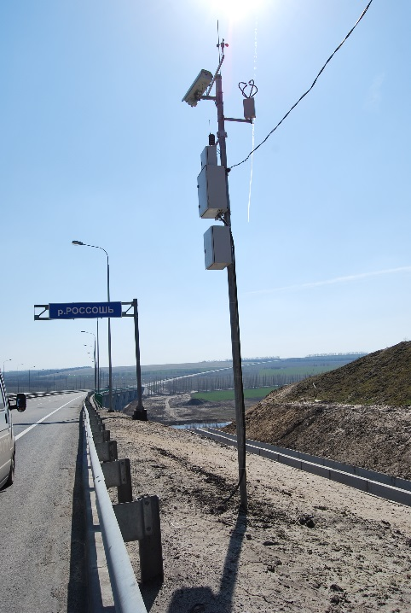
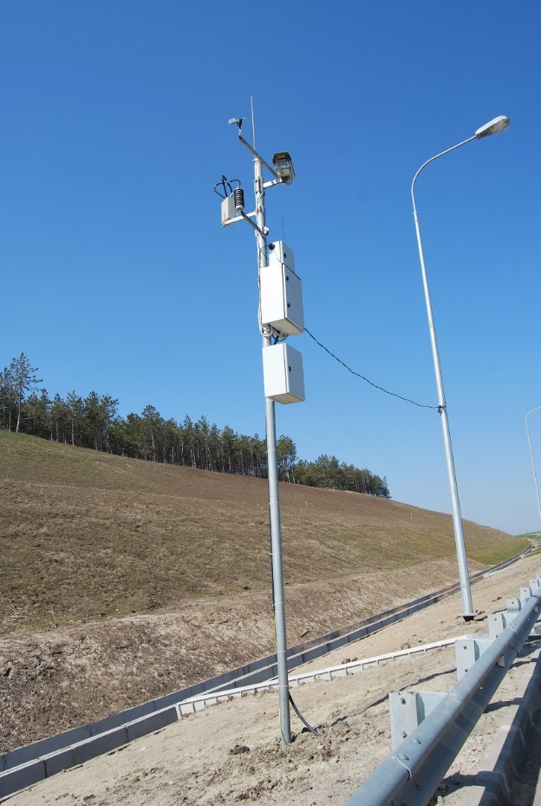
Метеорологическое обеспечение
Возможная комплектность (датчики):
• атмосферного давления;
• температуры и влажности воздуха;
• направления и скорости ветра;
• вида и интенсивности осадков;
• определения параметров дорожного покрытия

Slide 5
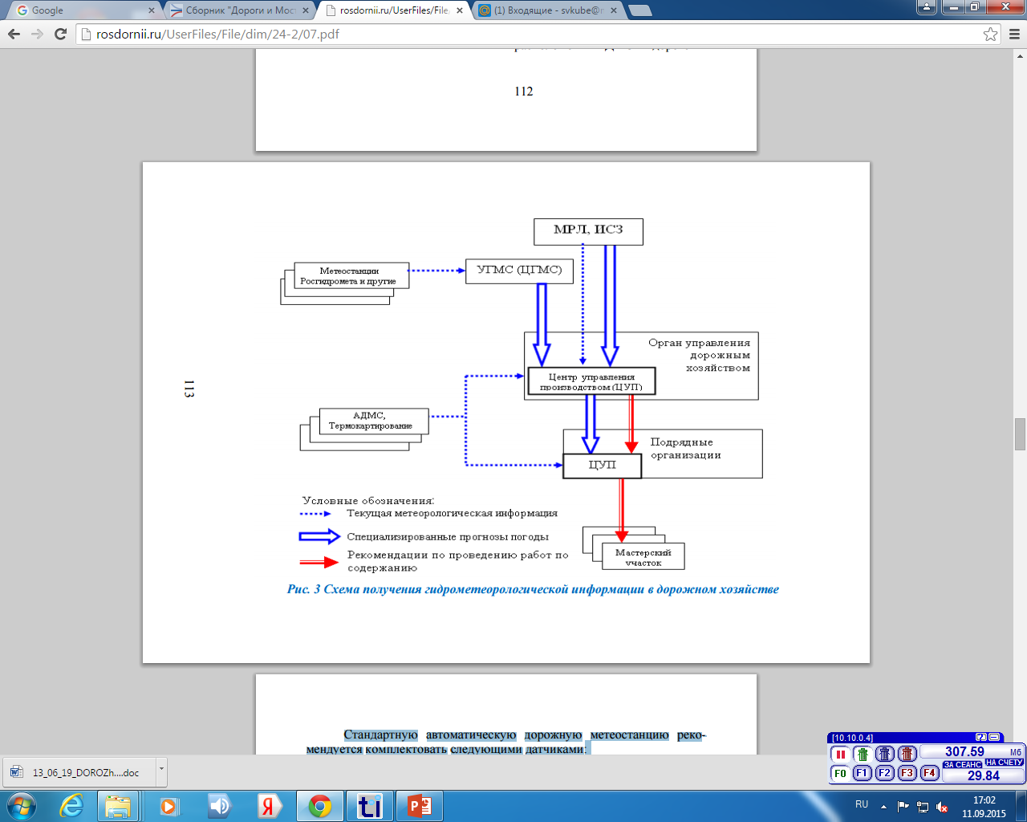
Схема получения гидрометеорологической информации в дорожном хозяйстве

Slide 6
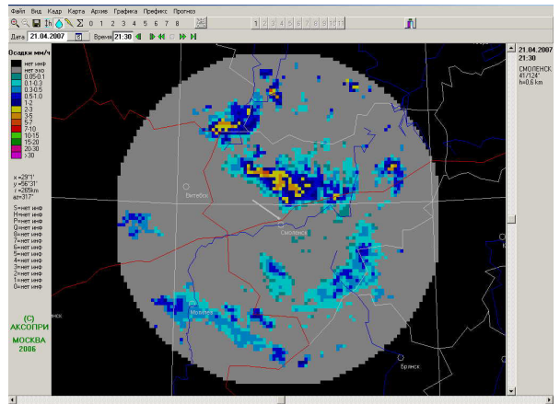
Пример отображения информации об осадках
АКСОПРИ (автоматизированный комплекс сбора, обработки и представления радиолокационной информации) - 120км(зимой), 200км(летом)
МЕТЕОЯЧЕЙКА

Slide 7
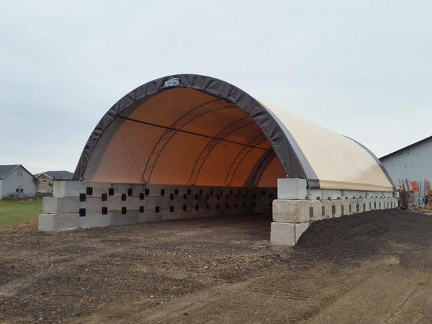
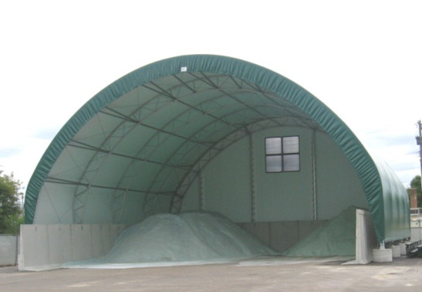
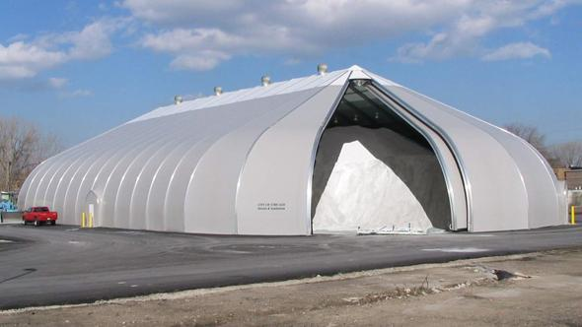
Хранение реагентов

Slide 8
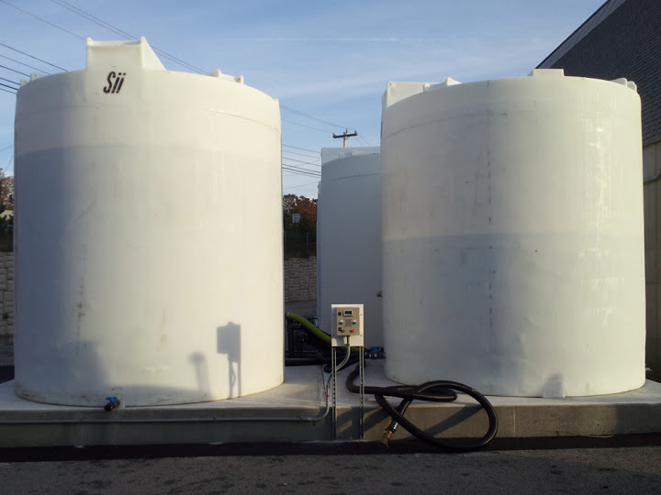
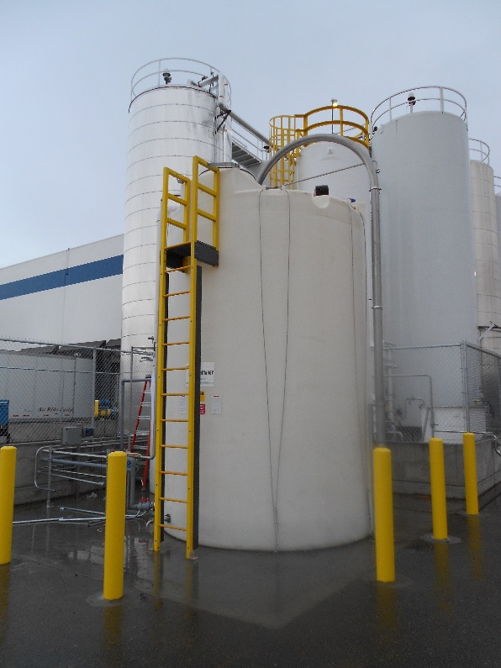
Хранение реагентов
Хранение реагентов

Slide 9
Список литературы :
1. Васильев А.П. Эксплуатация автомобильных дорог: в 2 т. Том 1.М.; Издательский центр «Академия», 2011.- 320 с.
2. Васильев А.П. и др. Строительство и реконструкция автомобильных дорог: Справочная энциклопедия дорожника (СЭД). Т. I М.: Информавтодор, 2015.

Slide 10
Контрольные вопросы:
Что такое метеорологические факторы?
Какие сушествуют факторы влияния на состав работ?
Что входит в метерологическое обеспечение?

